Slide 1
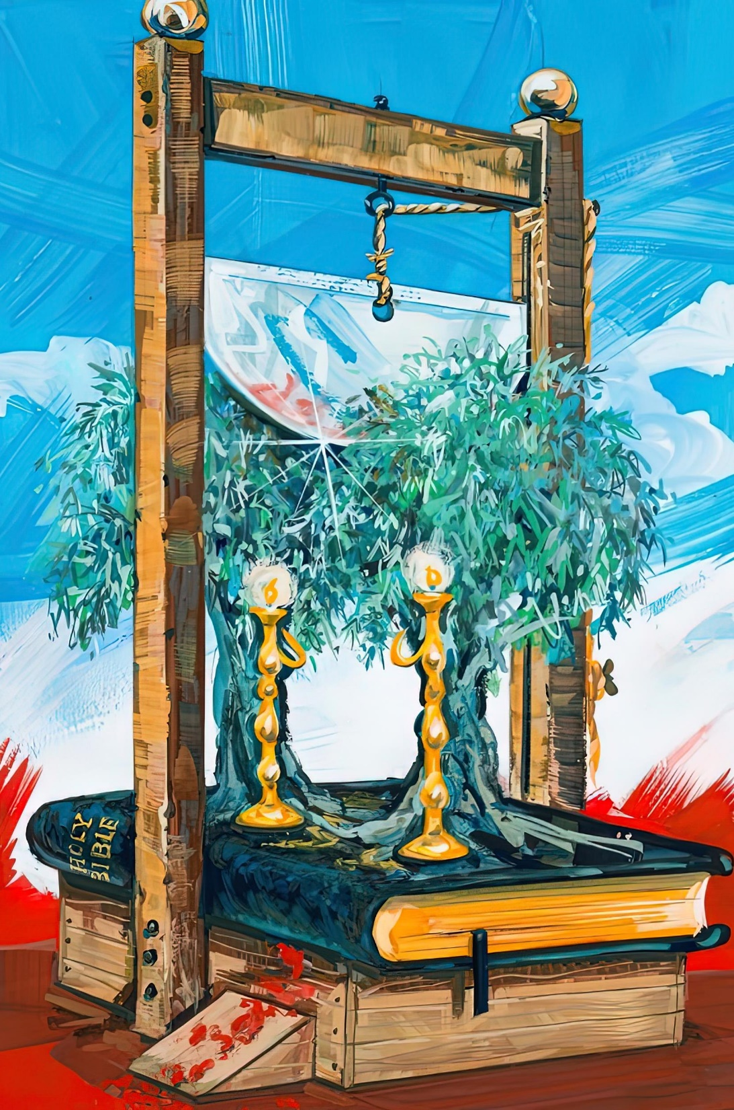
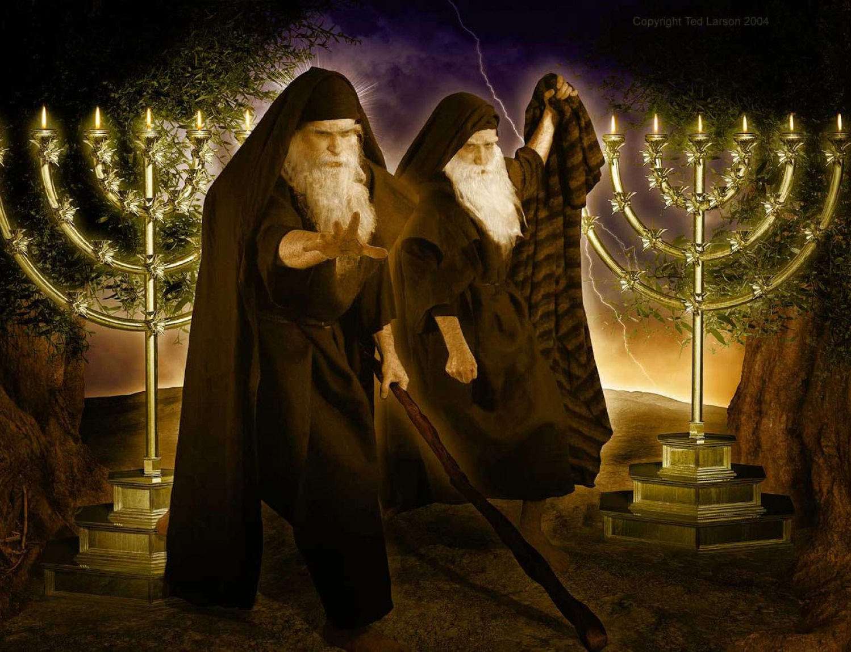
DIVI LIECINIEKI
6.tēma 11.maijā, 2024

Slide 2
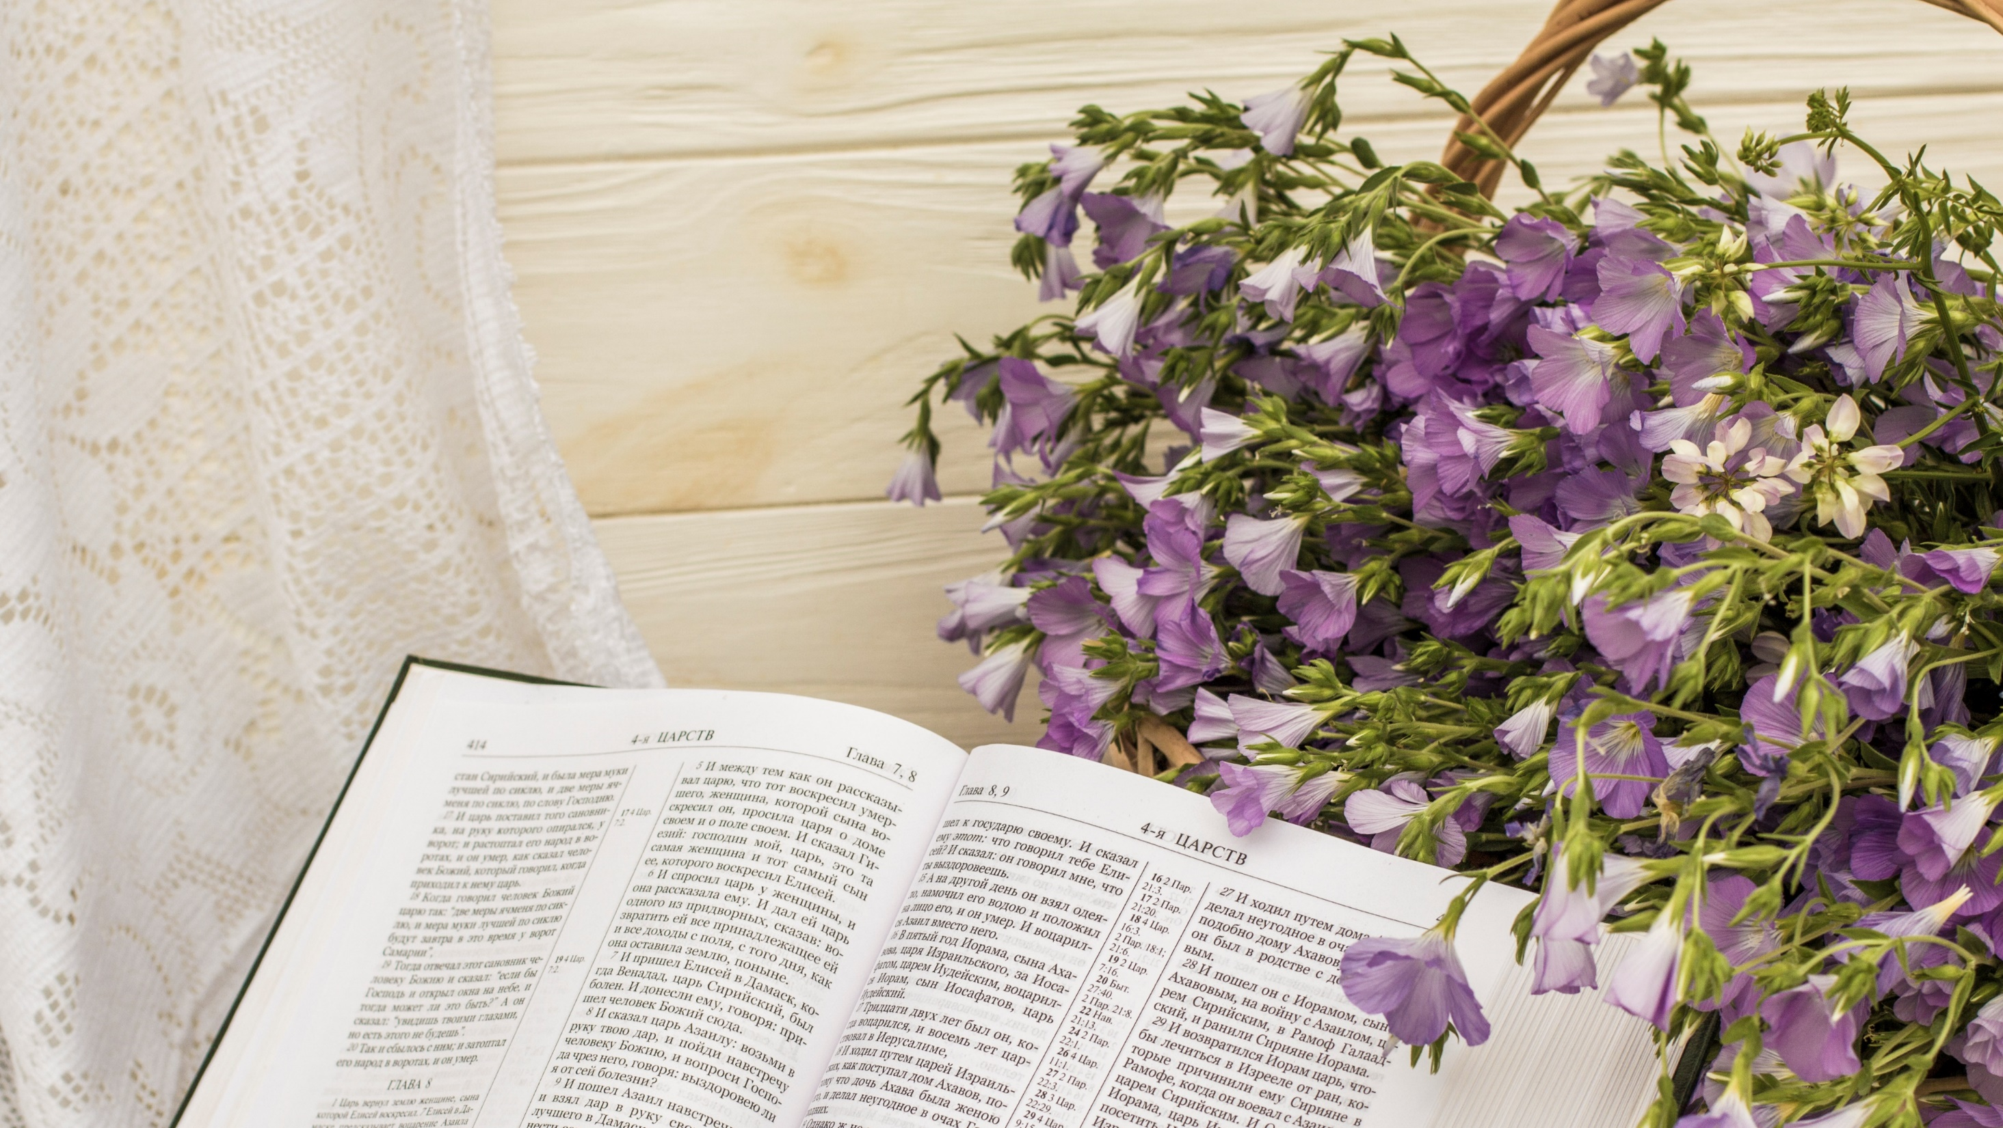
“Zāle nokalst, puķe novīst, bet mūsu Dieva Vārds paliek mūžīgi!” (Jesaja 40:8)

Slide 3
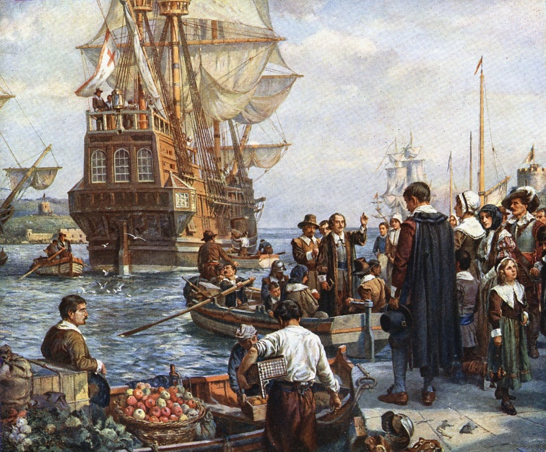
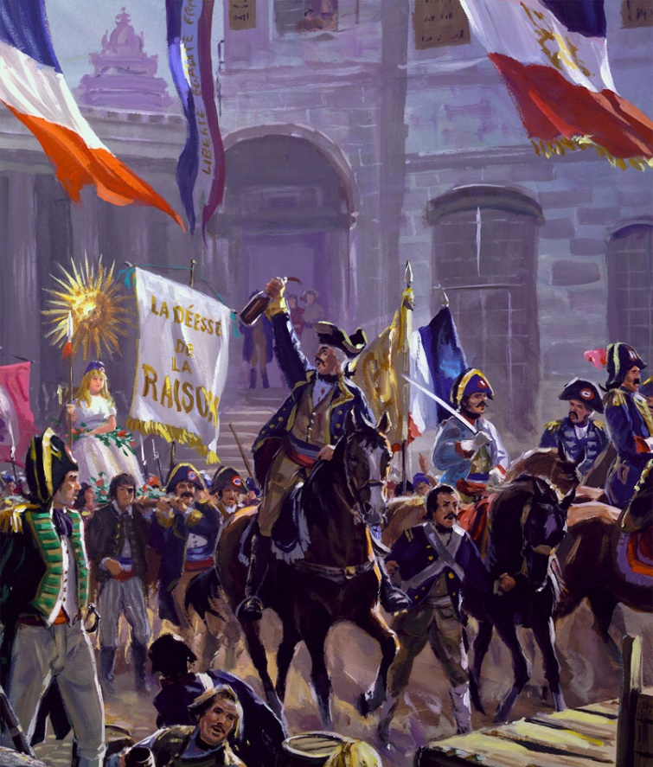
Pēc lielo reformatoru nāves reformācija stagnēja. Reformētās baznīcas kļuva aukstas, stingras un neiecietīgas.
Politiskajā un filozofiskajā pasaulē notika lielas pārmaiņas. Plaši izplatīta nestabilitāte lika dažiem, piemēram, svētceļniekiem, bēgt no savām mājām un meklēt glābiņu “brīvajā zemē” - Ziemeļamerikā.
Eiropā krīze izcēlās kā revolūcija. Francija kļuva par pirmo ateistisko valsti mūsdienu Eiropā.
Līdz šim brīdim Dievs bija saglabājis Savus “divus lieciniekus”. Kas ar viņiem notika šajos kritiskajos vēstures brīžos?
Kas ir šie divi liecinieki?
Cik ilgi viņi liecināja?
Kā viņi nomira?
Kā viņi augšāmcēlās un uzkāpa debesīs?
Kas notika pēc tam?

Slide 4
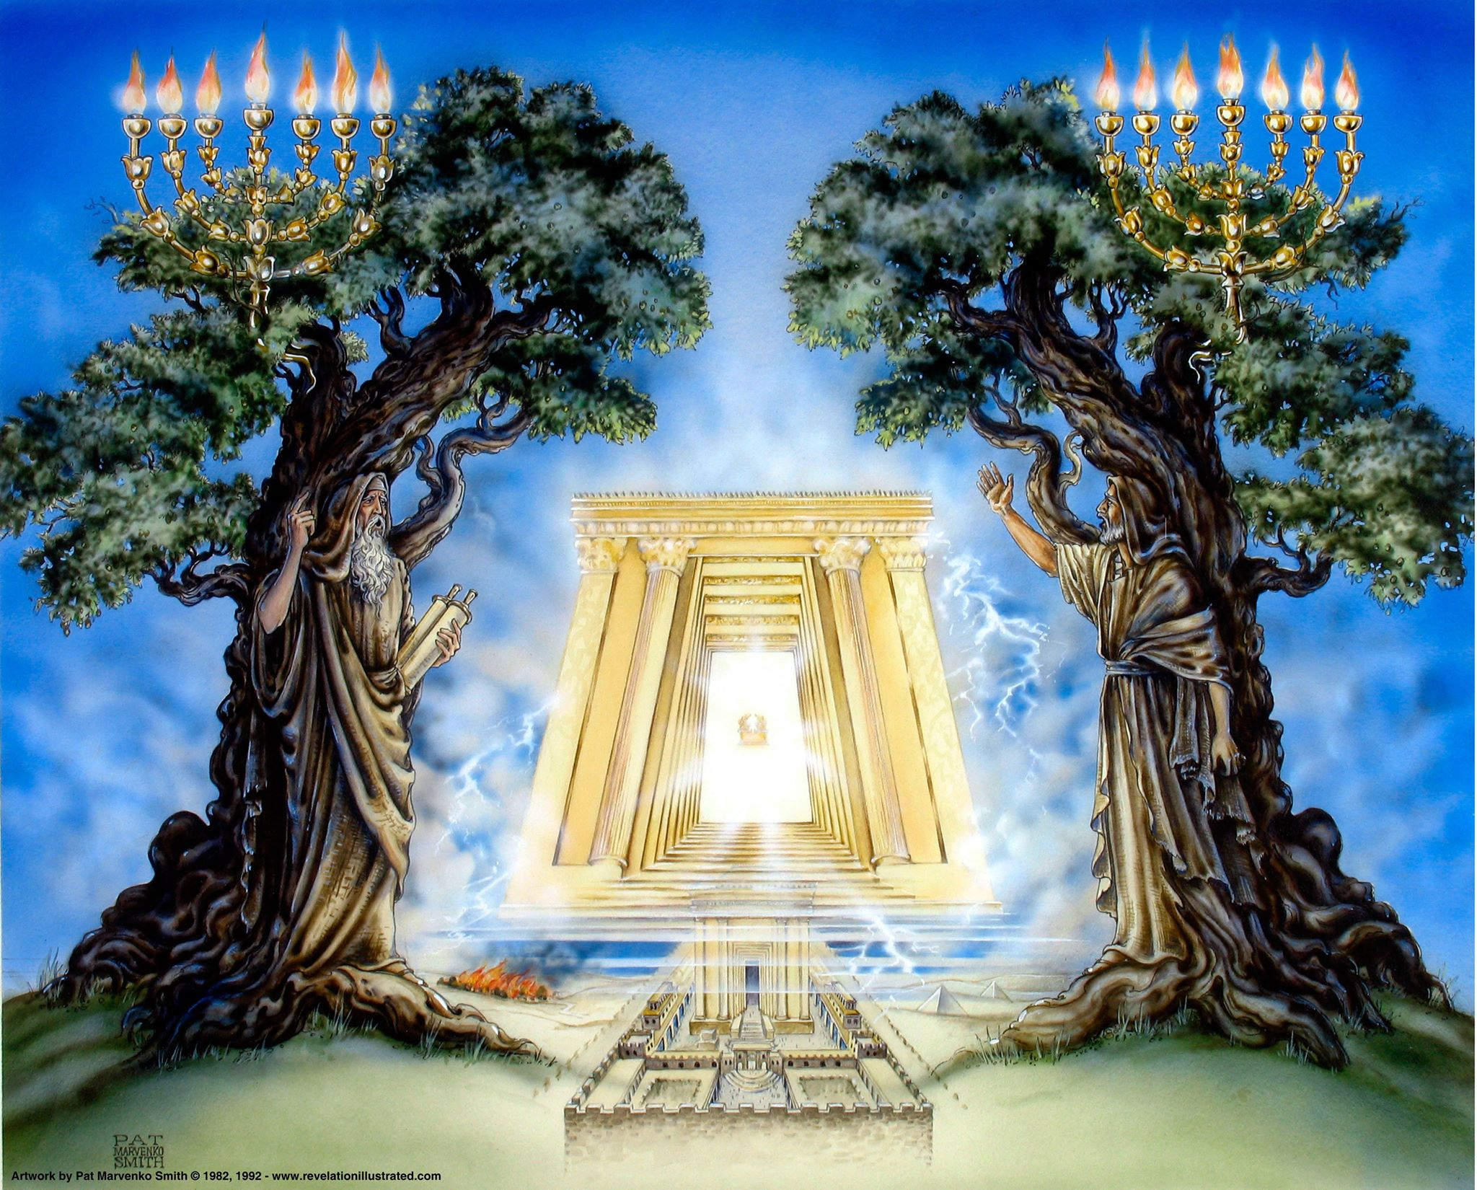
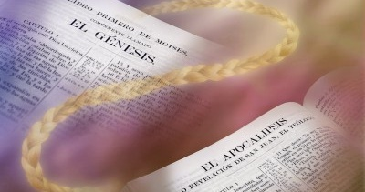
KAS IR ŠIE DIVI LIECINIEKI?
“Šie ir tie divi eļļas koki un tie divi lukturi, kas stāv zemes kunga priekšā.” (Atklāsmes 11:4)
Šo divu eļļas koku un divu lukturu pieminēšana (Atkl.11:4) ved mūs uz atklāsmi, Caharijas 4. nodaļā. Pa olīvkokiem plūst eļļa, kas baro septiņžuburu lukturi (Cah.4:1-3.12).
Olīvkoki ir “divi svaidītie”, kas kopā ar diviem lukturiem simbolizē “Tā Kunga Vārdu” (Cah.4:6.14). Tā ir, Vecā un Jaunā Derība.

Slide 5
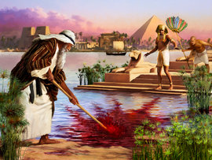
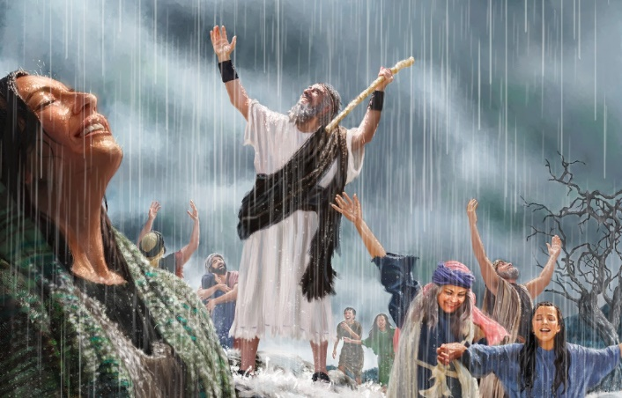
CIK ILGI VIŅI LIECINĀJA?
Izmantojot Mozu un Eliju kā simbolus, Atkl.11. nodaļā par šiem diviem lieciniekiem ir sacīts:
Tie ir maisos tērpti (3)
Bībele tika saglabāta tumšos viduslaikos
Ja kāds gribētu tos aizskart, tad uguns izies no viņu mutēm (5)
Tiem ir vara aizslēgt debesis, ka lietus nelītu (6a)
Tiem ir vara pārvērst ūdeni par asinīm un šaust ar mocībām (6b)
Tikai tie, kas studēja Bībeli, tika atbrīvoti no viduslaiku sērgas un garīgās tumsas
Tie stāv Tā Kunga priekšā (4)
Dievs neļāva Savam Vārdam pazust
Es likšu Savus Vārdus kā uguni, tavā mutē , ka tos “aprīs” (Jer. 5:14)
Kas noraida Sv. Rakstus, tam ir liegta Svētā Gara lietus (eļļa)
Tāpat kā Mozus un Elija, arī Bībele cietīs no lielām vajāšanām. Cīņa būs ar ateistiskām varām. Tās uzkurinās ugunīgas kaislības... Vēsture apstiprina šo pravietojuma pareizību.

Slide 6
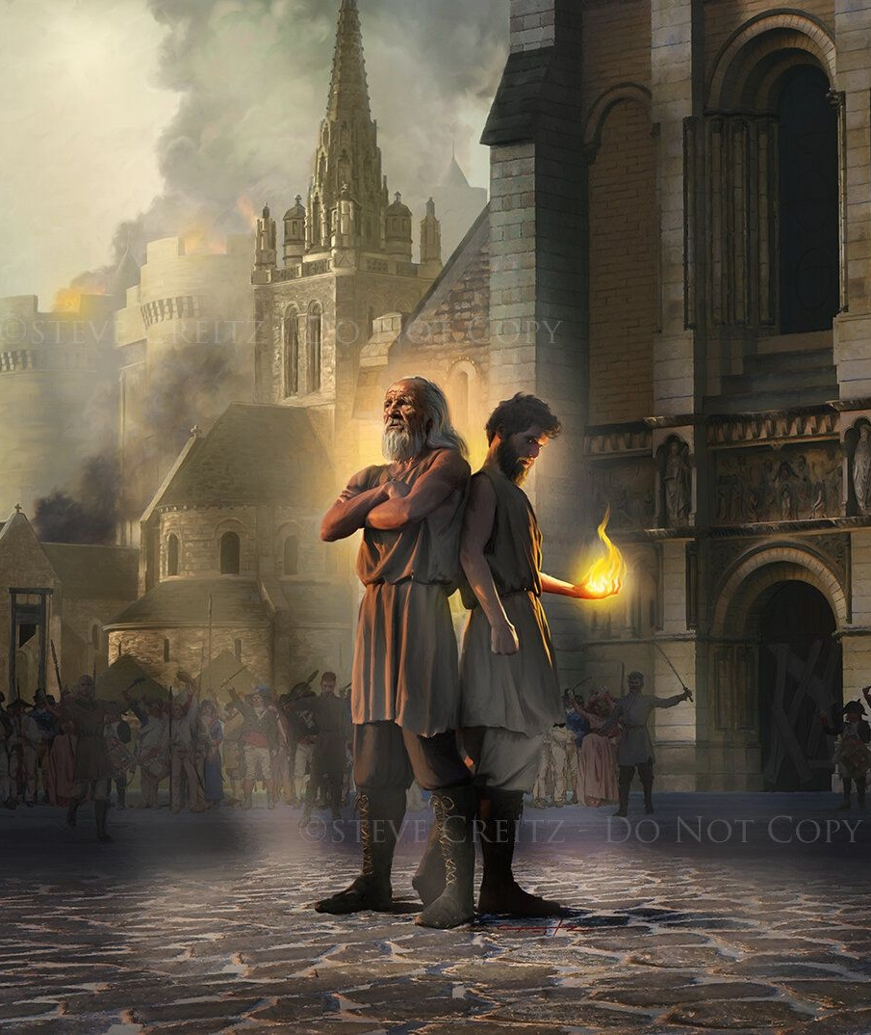
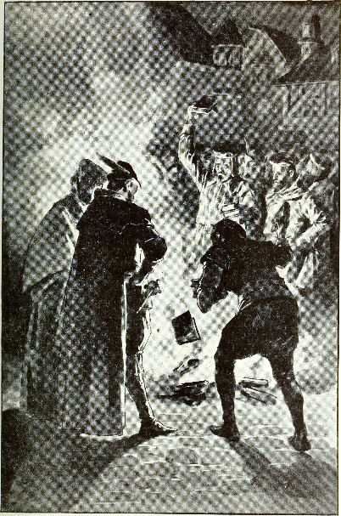
CIK ILGI VIŅI LIECINĀJA?
“Un Es likšu Saviem diviem lieciniekiem, tie maisos tērpti pravietos 1260 dienas.” Atkl.11:3)
Atklāsmes grāmatas 11. nodaļa sākas ar vīziju par debesu svētnīcu un tiem, kas pielūdz pie kvēpināmā altāra (Atkl.11:1).
Debesu svētnīcas tiesa ir zeme, kur “pagāni” - neticīgie - 42 mēnešus mīdīs “svēto pilsētu” - Dieva tautu (2. p.).
Tajā laikā Dieva Vārds tiks ietērpts “maisos” - lielās grūtībās (3. p.) [42 mēn. x 30 d. = 1260 dienas (pravietojumā 1260 gadi)].
Sākot ar 538. gadu, Romas baznīca pamazām sāka uzspiest savas tradīcijas pāri Dieva Vārdam. Pienāca brīdis, kad tika aizliegts lasīt Bībeli. Kas to lasīja un dzīvoja saskaņā ar patiesību, tika piespriests pat nāvessods.
Šī perioda beigās reformatori uz brīdi atbrīvojās no vajāšanām (Mat.24:22).

Slide 7
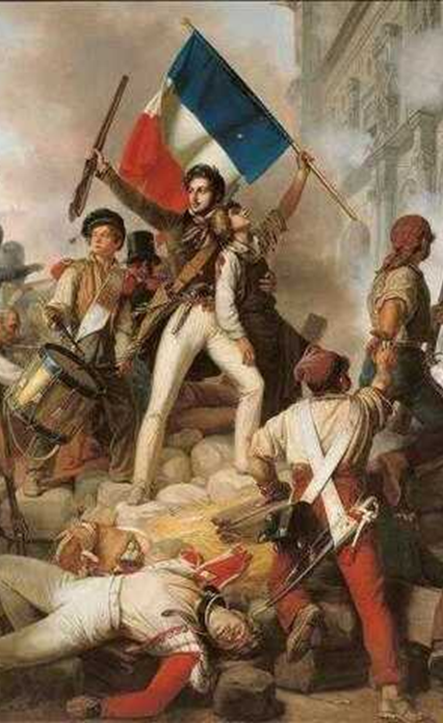
KĀ VIŅI NOMIRA?
“Kad tie būs beiguši savu liecību, tad zvērs, kas izkāpj no bezdibeņa, karos ar tiem, tos uzvarēs un tos nokaus.” (Atklāsmes 11:7)
Bezdibenis, kas minēts Atkl.gr.11:7, apraksta vietu, kur mājo dēmoni (Atkl.gr.9:11; 20:1-3; Lūka ev. 8:30-31). Zvērs aino politisku vai reliģisku varu (tāpat kā citi zvēri Atklāsmes grāmatā, Daniēla grāmatā un evaņģēlijā).
Kāda vara radās 1260 gadu beigās, t. i., ap 1798. gadu?
Francijas revolūcija, sākās 1789. gadā, radīja saukto “teroristisku varu” (1793-1794), skaidri parādīja, kas stāv aiz šīs varas: sātans un viņa dēmoni. Šī vara ir minēta trīs veidos (Atkl. 11:8):
Sodoma: Revolūcija aizsāka lielu amoralitātes periodu
Ēģipte: Ateistiska valsts (2.Moz.5:2), viņi neiebilda pielūgt “prāta dievieti” (2.Moz.5:2)
Kur Jēzus tika sists krustā: Jēzus upuris tika noraidīts
Šajā laikā reliģija tika atcelta, un Bībele tika aizliegta un dedzināta.

Slide 8
“Ateistiskā vara, kas Francijā valdīja revolūcijas un terora laikā, uzsāka tādu karu pret Dievu un Viņa svēto Vārdu, kādu pasaule vēl nekad nebija pieredzējusi. Nacionālā Sapulce atcēla Dievības pielūgšanu. Bībeles savāca un ar vislielāko nicināšanu un izsmieklu publiski sadedzināja. Dieva likumus mina ar kājām. Rakstos paredzētos iestādījumus likvidēja. Iknedēļas atpūtas dienu atcēla un tās vietā katru desmito dienu veltīja uzdzīvei un zaimošanai. Kristības un svēto Vakarēdienu aizliedza. Un pie apbedīšanas vietām uzkrītoši izkārtie paziņojumi vēstīja, ka nāve ir mūžīgs miegs.”
E. G. V. (Lielā cīņa, 276. lpp.)

Slide 9
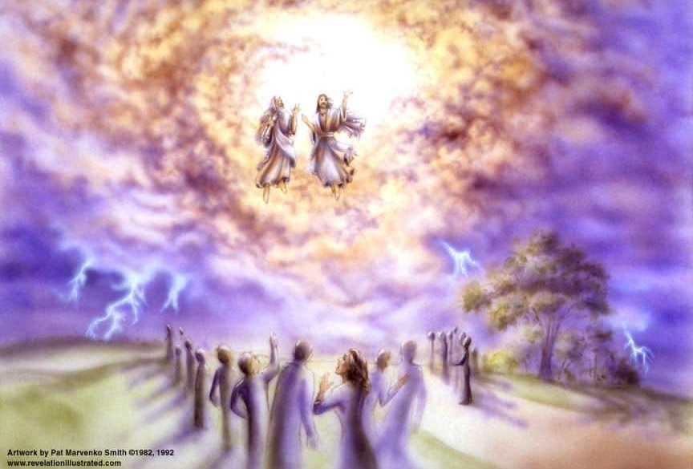
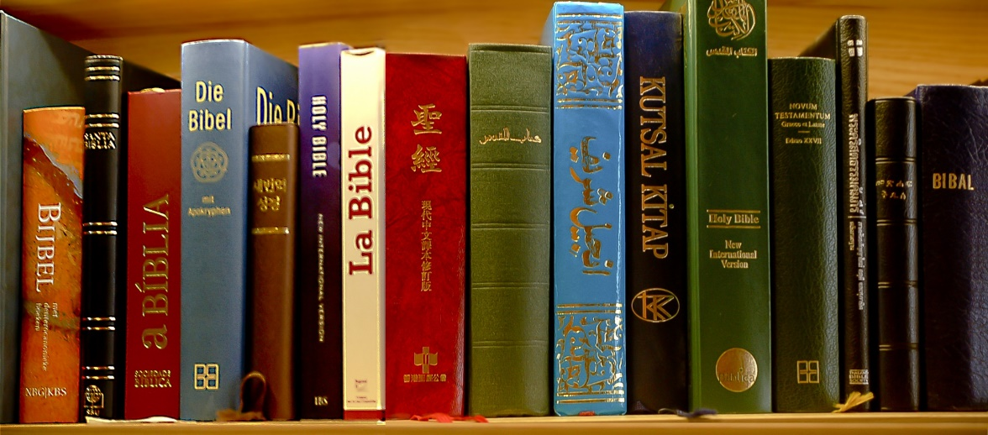
KĀ VIŅI AUGŠĀMCĒLĀS UN UZKĀPA DEBESĪS?
“Un pēc trīsarpus dienām dzīvības gars no Dieva iegāja viņos, un viņi cēlās kājās, un lielas bailes uznāca visiem, kas tos redzēja.” (Atklāsmes 11:11)
1793. gada 26. novembrī Parīzē tika izdots dekrēts par reliģijas atcelšanu. Šo dekrētu anulēja 1797. gada 17. jūnijā. Trīs ar pus gadu laikā Francija priecājās, ka tā ir “atbrīvota” no reliģijas tirānijas un, ka Bībeles balss ir apklususi (Atkl.11:9-10).
Tā vietā, lai Bībele tiktu apklusināta vai iznīcināta, tā cēlās vēl spēcīgāka nekā iepriekš. Protestantu misijas nesa evaņģēlija vēsti līdz zemes galiem (Atkl.11:11).
Viljams Vilberforss 1804. gadā nodibināja pirmo Bībeles biedrību, lai masveidā izplatītu Bībeles. Bībeles eksemplāri vairojās tūkstošiem, līdz tā kļuva par pasaulē visvairāk pārdoto grāmatu. Šodien Dieva Vārda izplatīšana ir neapturama. Dievs to ir novietojis tādā situācijā, ka neviens vairs nevar to iznīcināt (Atkl.11:12).

Slide 10
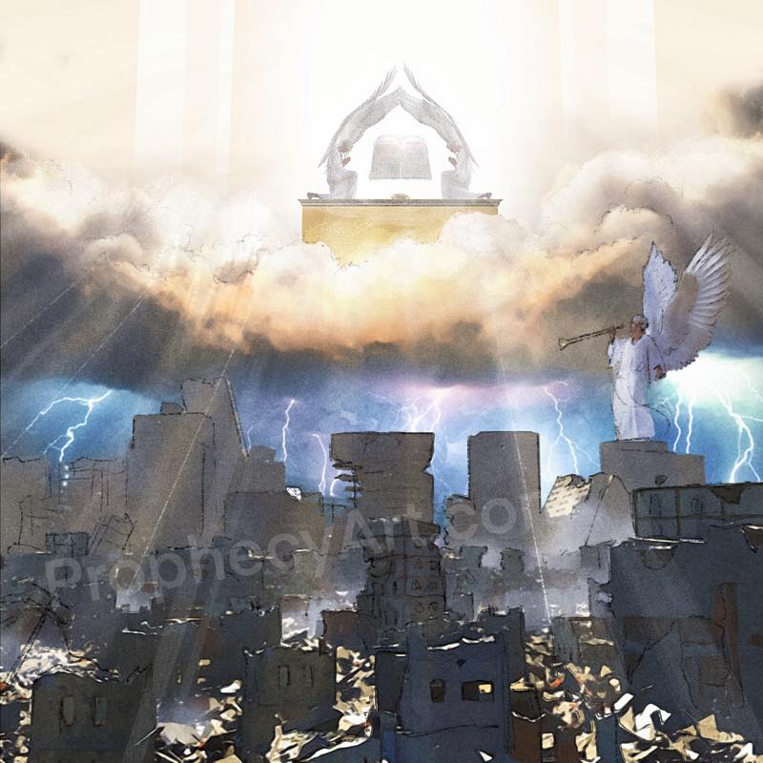
KAS NOTIKA PĒC TAM?
“Tad atvērās Dieva templis debesīs, un Templī bija redzams Viņa derības šķirsts; un nāca zibeņi un balsis, pērkona grāvieni, zemestrīce un liela krusa.” (Atklāsmes 11:19)
No abu liecinieku “augšāmcelšanās” sākas kosmiskā konflikta pēdējā nodaļa - beigu laiks.
Šis laiks sasniegs kulmināciju otrajā atnākšanā, kad visas valstis kļūs par Jēzus īpašumu un Viņš valdīs mūžīgi (Atkl.11:15).
Pirms šī laika , tautas iedegsies dusmās, un viss beigsies ar to, ka tiks iznīcināti “tie, kas zemi maitāja” (Atkl.11:18).
Visi šie notikumi notiek debesu dievkalpojuma kontekstā (Atkl.11:16-17), un kulminācija, ka Debesīs atvērās Dieva debesu svētnīca un tika redzams derības šķirsts (Atkl.11:19).
Tad atnāca "Tava dusmības un tiesas stunda” (Atkl.11:18), pasaules priekšā tiek parādīts tiesas standarts - desmit baušļi, kas atrodas derības šķirstā.

Slide 11
“Dieva Gars ir kopā ar katru patiesu Dieva Vārda meklētāju, palīdzot viņam atklāt apslēptās patiesības dārgakmeņus. Dievišķā apgaismība ieplūst viņa prātā, piešķirot patiesībai atjaunotu un svaigu nozīmi. Viņu pārpilda prieks, kādu viņš nekad agrāk nav piedzīvojis. Dieva miers gulstas pār viņu. Viņš apzinās patiesības skaistumu kā nekad agrāk. Debesu gaisma apspīd Vārdu, liekot tam izskatīties tā, it kā katrs burts būtu iekrāsots zeltā. Pats Dievs uzrunā sirdi, padarot Savu Vārdu par garu un dzīvību”.
E. G. V. (Jēzus atspulgs, 24. aprīlis)

